Slide 1
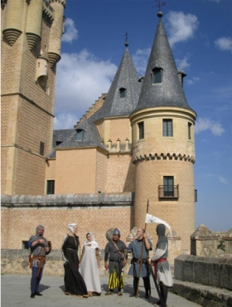
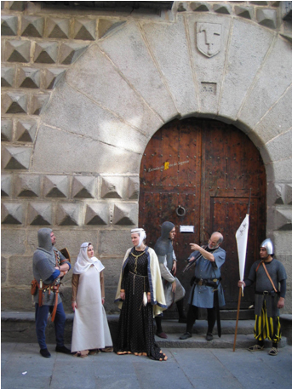
La Edad Media

Slide 2
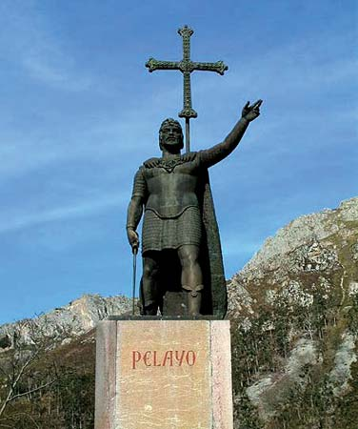
El Rey Pelayo
Primera batalla entre los cristianos y los moros
Ocurrió en 718 en Covadonga, Asturias
Empezó la Reconquista

Slide 3
La Tolerancia de religión
Durante la ocupación de los moros, todos podían practicar su propia religión.

Slide 4
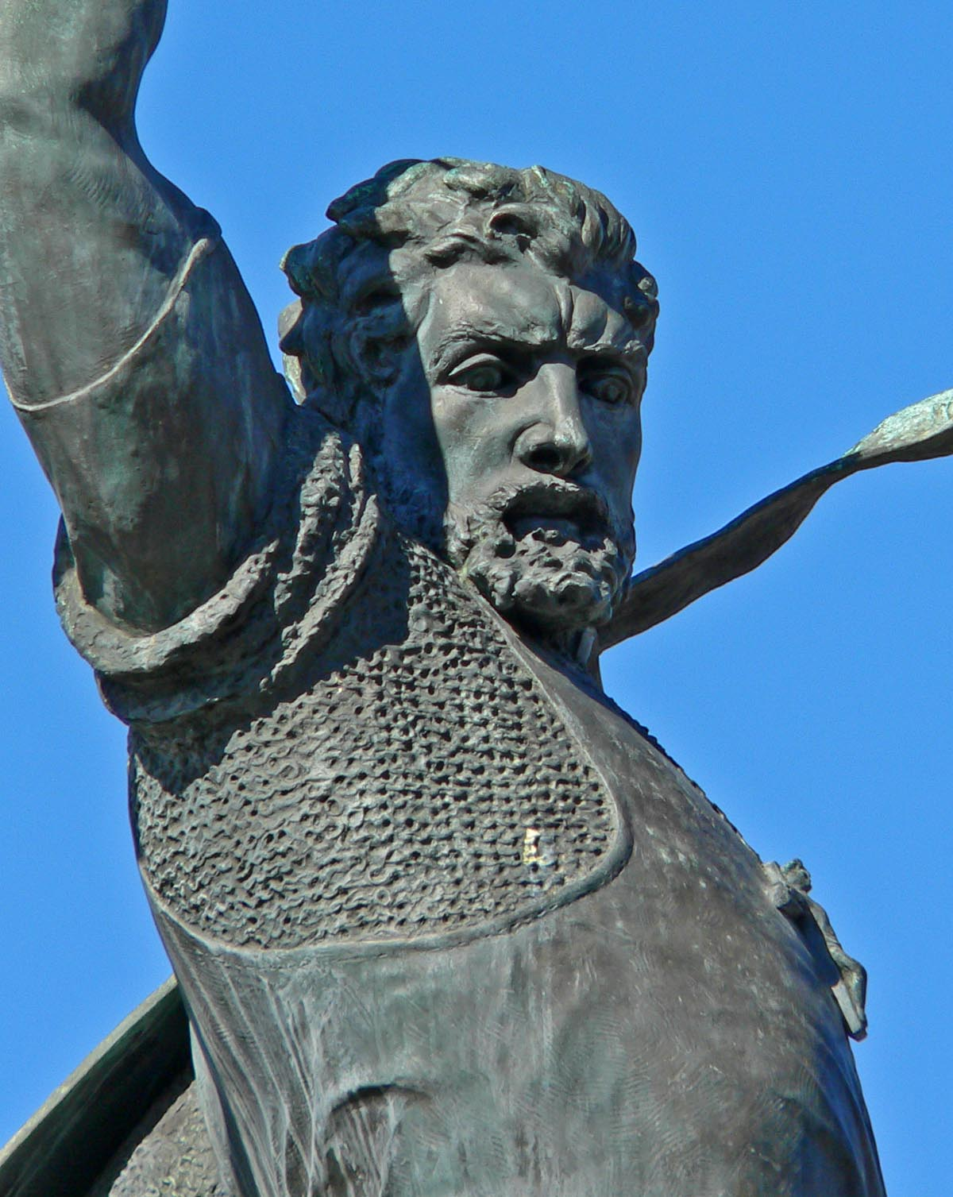
El Cid
Héroe nacional de España
Era amigo de los moros pero…
Famoso por sus victorias sobre los moros
Conquistó a Valencia en 1094 y vivió allá hasta su muerte en 1099.

Slide 5
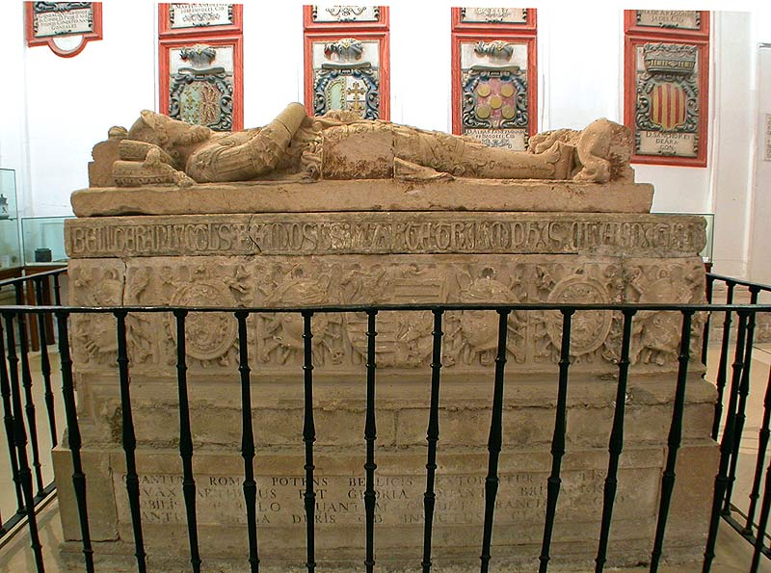
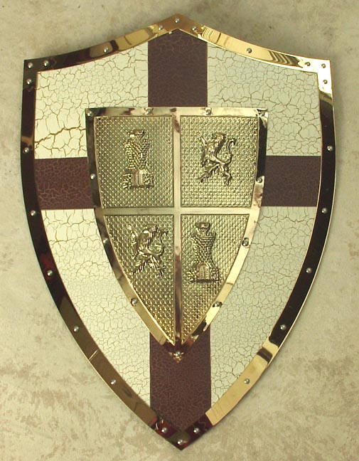
Más de El Cid
Nació en Burgos en 1040
Nombre actual es Rodrigo Díaz de Vivar
El Cid significa “Señor”

Slide 6
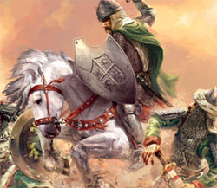
Babieca

